Slide 1


Memória
“10 segundos de atenção”
Nível I (6 imagens)

Slide 2
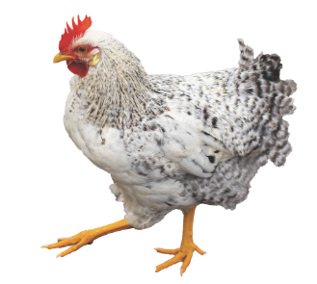



Slide 4
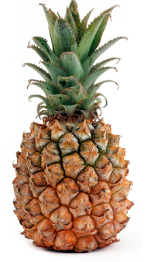

Slide 6
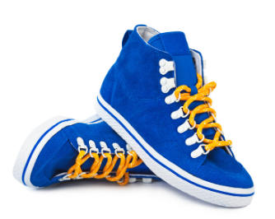

Slide 8


Slide 10
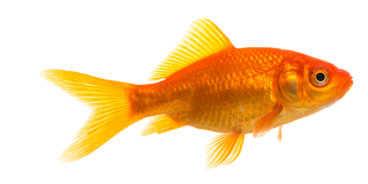

Slide 12
Memória
“10 segundos de atenção”
Nível I(12 imagens)

Slide 17
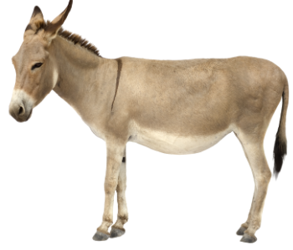


Slide 21
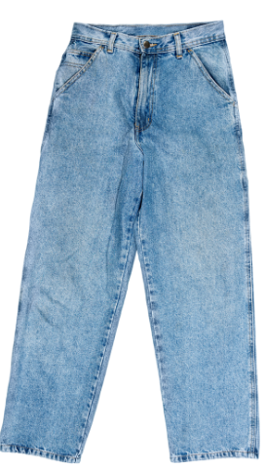

Slide 23
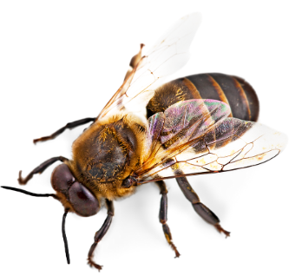


Slide 25
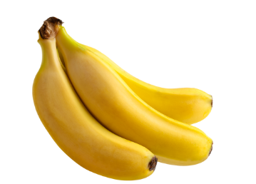

Slide 27
Obrigad@!!
arrobacecd@cecd.pt

